Slide 1


꿈의 왕국 : 영원한 보금자리
이현아 R&D 목록
NotSame
이현아

Slide 2




1. 스테이지 부활 시네머신
3. 야생 리젠
2. npc 부활 시네머신
4. 캐릭터 생성
레퍼런스 게임 - 프로즌시티

Slide 3
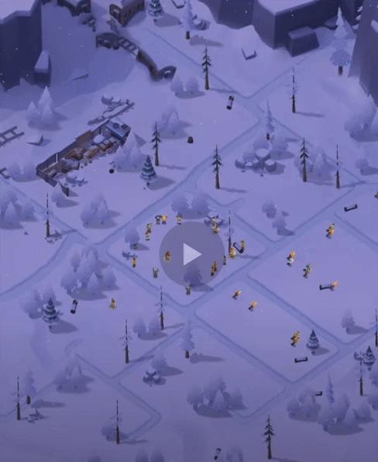

스테이지 부활 시네머신
레퍼런스 게임 - 프로즌시티

Slide 4
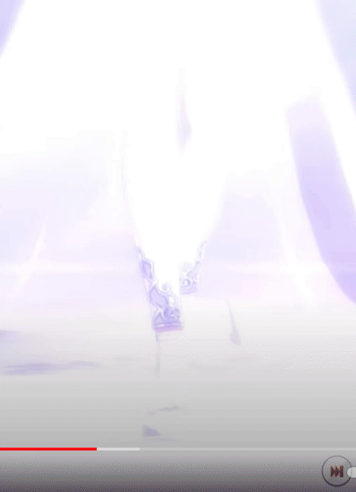

npc 부활 시네머신
레퍼런스 게임 – 우마무스메 프리티더비

Slide 5
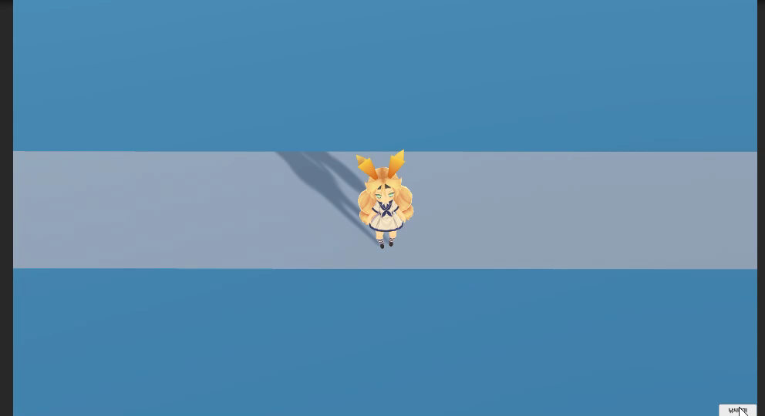
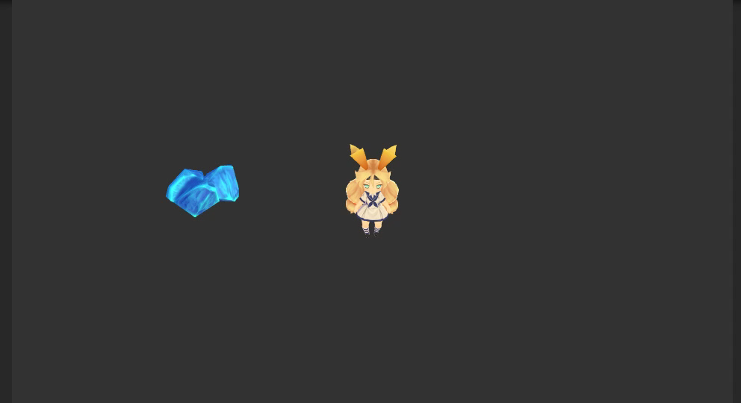
야생 리젠

Slide 6
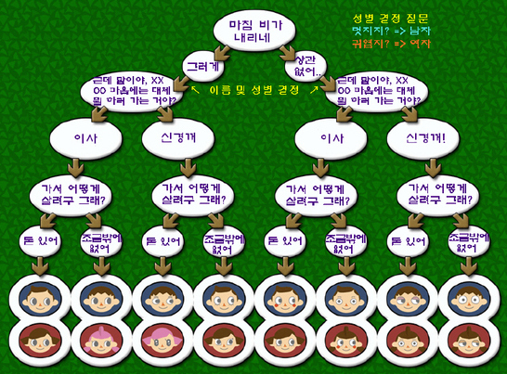

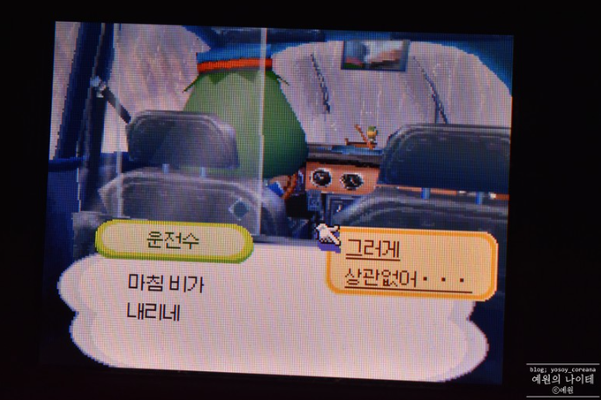
캐릭터 생성
레퍼런스 게임 – 놀러와요 동물의숲

